Slide 1
ВНЕСТАЦИОНАРНАЯ НЕЙРОРЕАБИЛИТАЦИЯ, ОЦЕНКА ДЕФЕКТА
д.м.н. Е.Ю. Можейко, проф. С.В. Прокопенко

Slide 2
ВНЕСТАЦИОНАР, ЦЕЛИ
Подтверждение (коррекция) реабилитационного потенциала и факторов риска
Минимизация зависимости от посторонней помощи
Самостоятельное выполнение 75 – 100% повседневных функций
Возможность выполнения профессиональных функций
Своевременное направление на МСЭ

Slide 3
ВНЕСТАЦИОНАР, ЗАДАЧИ
Коррекция двигательных нарушений
Коррекция ВПФ и коммуникативных функций
Коррекция психо – эмоциональных нарушений
Коррекция питания
Коррекция состояния функций тазовых органов
Восстановление (формирование) навыков социальной адаптации
Тренировка элементов профессиональных функций (Г.Е. Иванова,2017)

Slide 4
Особенности реабилитационного обследования. Шкалы и опросники.
Отличия реабилитационного обследования от обычного неврологического.
анализируется не только состояние физиологических функций и анатомических структур организма, но и влияние физических дефектов на жизнедеятельность больного, на уровень его функциональных возможностей;
оцениваются также личностные факторы (индивидуальные психологические особенности) пациента и влияние этих особенностей на адаптационные процессы;
принимаются во внимание факторы окружающей среды (физическая и социальная обстановка, в которой человек живет и проводит свое время, возможное влияние этой обстановки на процессы приспособления к последствиям заболеваний).
Помимо прямых измерений широко используются специальные функциональные тесты и опросники.
Notes:
Тщательное обследование больного и определение его реабилитационного диагноза служат той основой, на которой строится последующая программа реабилитации. Реабилитационное обследование включает в себя сбор жалоб и анамнеза пациента, проведение клинических и инструментальных исследований.

Slide 5
ПРИМЕРЫ КЛАССИЧЕСКОЙ ОЦЕНКИ ФУНКЦИИ МЫШЦ

Slide 7
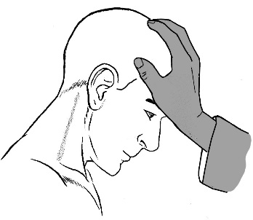
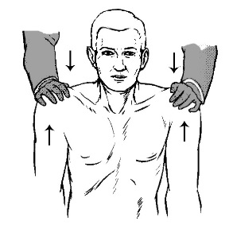
Мышечные группы, участвующие в основных движениях, и их тестирование (по: L.Braddom,1996; Van Allen M.W., illustr. G.Buckley, 1969; А.А..Скоромец и соавт., 2004)
ДВИЖЕНИЯ В ШЕЕ и ПЛЕЧЕВОМ ПОЯСЕ
Дви-жение | Мышцы | Иннервация | Тест
Сгибание шеи | M.sternocleidomastoideus M.scalenus anterior M.scalenus medius M.scalenus posterior | N. accessorius (XI), Nn. cervicales, С2-С4 Nn. cervicales, С5-С7 Nn. cervicales, С5-С8 Nn. cervicales, С7-С8 | Попросите больного наклонить (но не выдвигать) голову вперед, противодействуя давлению вашей ладони на лоб пациента (рис.3.21). | Тестирование мышц–сгибателей шеи.
Разгибание шеи | Mm.profundi colli M.trapezius (верхние порции) M.levator scapulae | Nn.cervicales, С2-С4 N.accessories (XI), Nn.cervicales, С2-С4 N.dorsalis scapulae, C4-C5 | Попросите больного наклонить голову назад, при этом оказывайте противодействие этому движению.
Пожимание плечами | M.trapezius | N.accessorius (XI), Nn.cervicales, С2-С4 | Попросите больного поднять плечи «пожать плечами», преодолевая ваше противодействие (рис.3.22). Сравните силу мышцы справа и слева. | Рис.3.22. Тестирование трапециевидной мышцы.

Slide 8
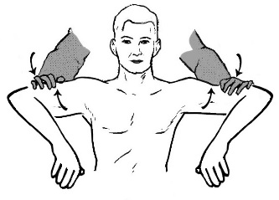
Мышечные группы, участвующие в основных движениях, и их тестирование (по: L.Braddom,1996; Van Allen M.W., illustr. G.Buckley, 1969; А.А..Скоромец и соавт., 2004)
ДВИЖЕНИЯ В ПЛЕЧЕВОМ СУСТАВЕ
Движение | Мышцы | Иннервация | Тест
Сгибание | M.deltoideus, передняя порция M.pectoralis major, ключичная порция M.biceps brachii M.coracobrachialis | N.axillaris, C5,C6 N.n.pectorales medialis et lateralis, C5-T1 N.musculo-cutaneus, C5, C6 N.musculo- cutaneus, C5, C6, C7 | Рука пациента согнута в плечевом суставе (90°) и в локтевом суставе. Постарайтесь разогнуть руку в плечевом суставе, прилагая усилие к дистальному отделу плеча .
Разгибание | M.deltoideus, задняя порция M.latissimus dorsi M.teres major | N.axillaris, C5, C6 N.thoracodorsalis, C6, C7, C8 N.subscapularis, нижняя порция C5, C6 | Рука пациента разогнута в локтевом суставе, разгибание в плечевом суставе – 45°. Старайтесь согнуть руку в плечевом суставе, прилагая усилие к дистальной части плечевой кости (рис.3.23).
Отведение | M.deltoideus, cредняя порция M.supraspinatus | N.axillaris, C5, C6 N.suprascapularis, C5, C6 | Рука пациента находится в положении отведения (90°) в плечевом суставе, руку при этом рекомендуется согнуть в локтевом суставе. Старайтесь придать руке положение приведения, прилагая усилие к дистальному отделу плечевой кости (рис.3.24). Помните о том, что способность дельтовидной мышцы удерживать плечо в отведенном положении нарушается не только при слабости этой мышцы, но и при нарушении функции трапециевидной, передней зубчатой и других мышц, стабилизирующих плечевой пояс.

Slide 10
Шкала Комитета Медицинских Исследований Medical Research Council Scale (по: R.Van der Ploeg и соавт., 1984)
Балл | Мышечная сила
0 | Нет движений
1 | Пальпируется сокращение мышечных волокон, но визуально движений нет
2 | Движения при исключении воздействия силы тяжести
3 | Движения при действии силы тяжести
4 | Движения при внешнем противодействии, но слабее, чем на здоровой стороне

Slide 11
Модифицированная Шкала Спастичности Ашфорт Modified Ashworth Scale of Muscle Spasticity (по R Вohannon, V. Smith, 1987; D.Wade, 1992)
Баллы | Мышечный тонус
0 | Нет повышения
1 | Легкое повышение тонуса, ощущаемое при сгибании или разгибании сегмента конечности в виде незначительного сопротивления в конце движения
2 | Более значительное повышение тонуса в виде сопротивления, возникающего после выполнения не менее половины объема движения
3 | Умеренное повышение тонуса, выявляющееся в течение всего движения, но не затрудняющее выполнение пассивных движений
4 | Значительное повышение тонуса, затрудняющее выполнение пассивных движений

Slide 12
Модифицированная шкала Тардье
Качество выполнения движения
0 Нет сопротивления на протяжении пассивного движения
1 Легкое сопротивление на протяжении курса пассивного движения, нечеткий кеч-феномен, при четком угле
2 Четкий кеч-феномен при четком угле, прерывающим пассивное движение с последующим расслаблением
3 Быстро истощающийся клонус менее чем 10 секунд, при сохранении давления и появляющийся под точным углом
4 Неистощающийся клонус более чем 10 секунд при сохранении давления и появляющийся под точным углом
5 Сустав фиксирован
Скорость выполнения движения V.
Измерения имеют место в трех различных скоростях:
V1 Медленно, как только возможно
V2 Скорость сегмента конечности, падающей под действием гравитации
V3 Так быстро .как возможно
Y: Угол кеч-феномена (мышечная реакция на быстрое движение)

Slide 13
Шкалы и тесты для оценки мобильности
Тесты, измеряющие функцию кисти
Тесты для оценки равновесия
Тесты для оценки функции ходьбы
Тесты для оценки мобильности в целом

Slide 14
Тесты, измеряющие функцию кисти
Оценивают те функции кисти, от которых зависит выполнение повседневных бытовых действий - способность схватывать и удерживать различные предметы, ловкость пальцев, силу кисти.
Наиболее простые и на­дежные:
Тест с Колышками (Реg Test)
Тест Исследования Функций Руки (Action Research Arm Теst)
Тест Исследования Функции Руки Френчай (Franchay Arm Теst).

Slide 15
Тест с Колышками (Peg Test)
оценка ловкости пальцев кисти путем регистрации времени, которое больной затрачивает на помещение колышков в предназначенные для них отверстия. Достоинство: простота, доступность, небольшие затраты времени на его проведение.
Модифика­ции теста: варианты с девятью колышками (Nine-hole Peg Test), с десятью колышками и т.д.; кроме того, возможна регистрация времени, затрачиваемого только на вставление колышков, либо времени, требующегося как на вставление, так и на вынимание колышков из отверстий.
Вариант теста, предложенный D.Wade [1992], D.Goodkin [1988].
-
Инструкция Больной, сидящий за столом, должен вставить колышки в отверстия. Регистрируется время от начала выполнения этого задания до его завершения; возможно также остановить больного через 50 сек и подсчитать число вставленных к этому времени колышков. Оценкой выполнения теста служит время (в секундах), затрачиваемое на вставление одного колышка. В среднем здоровому человеку на это требуется около 2 секунд (18 секунд на выполнение всего теста). Оборудование 9 деревянных колышка (штифта) длиной 32 мм и диаметром 9 мм; деревянная пластина-база с девятью отверстиями диметром 10 мм и глубиной 15 мм, расположенных в три ряда по три отверстия в каждом, на расстоянии 15 мм друг от друга; крышка для базы, которая имеет хранилище для колышков глубиной 100 мм и диаметром 100 мм.

Slide 16
Тест Исследования Функций Руки (Action Research Arm Теst)
упрощенная модификация теста, разработанного В.Саггоll в 1965
содержит четыре субтеста, оцени­вающих шаровой захват, цилиндрический захват, щипковый захват, грубые движения руки.
В каждом из субтестов задания расположены в определенном порядке: если испытуемый хорошо выполняет первое задание, нет необходимости выполнять следующие, ставиться высший по данному субтесту балл; если испытуемый не может выполнить первое и второе задания, то ставится оценка «ноль», и также не требуется выполнять последующие задания данного субтеста; во всех прочих случаях необходимо выполнить все задания субтеста.
Каждое из заданий может оцениваться баллом от 0 (невыполнение задания) до 3 (наилучшее выполнение задания).
Для выполнения теста требуется в среднем от 10 до 30 минут, в зависимости от сохранности функции кисти.
Тест проверен на валидность и надежность (Wade D., 1992).Недостаток: необходимость приобретения специального оснащения для проведения тестирования (кубики, шары и т.д.).

Slide 17
Тест Исследования Функции Руки Френчай (Franchay Arm Теst).
В варианте Wade D. (1992) тест прост и не требует больших временных затрат.
Недостаток: необходимость приобретения специального оснащения для проведения тестирования. Чувствительность теста ограничена, так как нередко больные уже изначально либо не выполняют все задания теста, либо выполняют все задания
Инструкция
Больной сидит за столом, руки лежат на коленях. Это положение является исходным для каждого задания. Задания должны выполняться пораженной рукой. За каждое успешно выполненное задание – 1 балл, за невыполненное задание — 0 баллов.
Удержать линейку и с ее помощью начертить линию, держа карандаш в другой (непораженной) руке. Задание считается выполненным успешно, если линейка удерживается стабильно.
Взять в руку цилиндр диаметром 12 мм и длиной 5 см, поставленный вертикально на расстоянии 15 - 30 см от края стола, поднять на высоту около 30 см и затем опустить на место, не уронив при этом.
Взять стакан, наполовину наполненный водой и поставленный на расстоянии 15- 30 см от края стола, отпить воды и поставить стакан на место, не расплескав при этом воду.
Снять, а затем установить на прежнее место бельевую прищепке, укрепленную на вертикальном колышке длиной 15 см и диаметром 10 мм. Колышек укреплен на квадратной дощечке (длина стороны 10 см), расположенной на расстоянии 15 -- 30 см от края стола. Больной не должен уронить прищепкуили колышек.
Причесать волосы (или имитировать причесывание). Больной должен расчесать волосы на макушке, на затылке, с правой и левой сторон.

Slide 18
Классификация методов объективной диагностики нарушений стато-локомоторных функций
Методы исследования функции равновесия:
функциональные шкалы (тест устойчивости стояния, тест баланса Берга);
аппаратные методы (платформы, оснащенные тензометрическими датчиками – «Компьютерная стабилометрия», «Компьютерная постурография», «Стабилан», КОБС и др.).
II. Методы исследования функции ходьбы:
функциональные шкалы (тест ходьбы с регистрацией времени, тест функциональные категории ходьбы, динамический индекс ходьбы);
аппаратные методы (метод трехмерного видеоанализа движений).

Slide 19
Цели объективной диагностики
дифференциальный диагноз вида атаксии (аппаратные методы)
объективизация степени выраженности атаксии (шкалы и аппаратные методы)
оценка состояния пациента в динамике (шкалы и аппаратные методы)
оценка эффективности проведенного лечения и/или реабилитации (шкалы и аппаратные методы)

Slide 20
Функциональные шкалы по исследованию равновесия
Тест Устойчивость стояния
(по R.Bohannon, 1989, D.Wade, 1992)
Является ординальной шкалой, позволяющей оценивать способность больного поддерживать вертикальное положение.
РЕКОМЕНДОВАН КАК СКРИНИНГОВЫЙ МЕТОД
Основное достоинство шкалы -- простота и доступность.
Описание состояния Градация
Не может стоять (т.е. хуже, чем предыдущая градация) 0
Способен стоять на расставленных ногах, но менее 30 секунд 1
Способен стоять на расставленных ногах более 30 секунд, но не может стоять в положении "ноги вместе» 2
Способен стоять в положении "ноги вместе", но не более 30 секунд 3
Способен стоять в положении "ноги вместе", но более 30 секунд 4

Slide 21
Функциональные шкалы по исследованию равновесия
2. Тест баланса Берга
РЕКОМЕНДОВАН ПРИ НАБЛЮДЕНИИ В ДИНАМИКЕ, В РЕАБИЛИТАЦИИ
Действия: ОЧКИ (0-4)
Встать из положения сидя
Стояние без поддержки
Сидение без поддержки
Сесть из положения стоя
Пересаживание (из кровати в кресло)
Стояние с закрытыми глазами
Стояние с поставленными вместе стопами
Дотянуться рукой
Поднимание предмета с пола
Оглянуться назад
Повернуться, переступая на месте на 360 градусов
Стояние с одной ногой, поставленной на табуретку
Стояние со стопами, поставленными но одной линии
Стояние на одной ноге
Расшифровка шкалы:
I группа – оценка составляет от 0 до 20 баллов и соответствует передвижению с помощью инвалидного кресла.
II группа – оценка составляет от 21 до 40 баллов и соответствует ходьбе с опорой
III группа – оценка составляет от 41 до 56 баллов и соответствует полной независимости при передвижении.

Slide 22
Функциональные шкалы по исследованию ходьбы
Тест ходьбы с регистрацией времени и расстояния
РЕКОМЕНДОВАН КАК СКРИНИНГОВЫЙ МЕТОД
Суть теста: больного просят пройти по прямой фиксированное расстояние с обычной скоростью, обычным шагом, пользуясь, если это необходимо, привычными вспомогательными средствами. Обычно это расстояние равно 5, 10 или 20 метрам, в последнем случае больной проходит 10 метров, делает поворот и идет обратно.
Регистрируется: время в секундах, скорость ходьбы (метры в секунду).
Должно быть отмечено использование вспомогательных средств, если они применялись.

Slide 23
Функциональные шкалы по исследованию ходьбы
Тест Функциональные Категории Ходьбы
(по М. Ноlden и соавт., 1984, 1986; F. Соllen и соавт., 1990; D.Wade, 1992)
РЕКОМЕНДОВАН ДЛЯ выявления потребности больного в помощи при ходьбе
Имеет «эффект потолка», т.к. наиболее чувствителен к изменению состояния наиболее тяжелых больных, которые из состояния прикованных к постели в процессе лечения переходят в категорию мобильных.

Slide 24
№ | Категория | Пояснения
0 | Не способен ходить | Не может ходить, либо требуется помощь двух или более человек
1 | Зависим, уровень 2 | При ходьбе больному требуется постоянная устойчивая поддержка одного сопровождающего, который помогает в переносе веса тела и в удерживании равновесие
2 | Зависим, уровень 1 | При ходьбе больному требуется постоянная или периодическая помощь одного сопровождающего в удерживании равновесия или в координации
3 | Зависим, присмотр | При ходьбе больному требуется совет или присмотр сопровождающего лица, находящегося рядом, но физически не касающегося пациента
4 | Независим при ходьбе по ровной поверхности | Больной может ходить самостоятельно по ровной поверхности, но требуется помощь при подъеме по ступенькам, ходьбе по наклонной или по неровной поверхности
5 | Независим | Больной может ходить везде самостоятельно
Примечание: данная классификация не учитывает применения вспомогательных средств

Slide 25
Функциональные шкалы по исследованию ходьбы
Динамический индекс ходьбы
РЕКОМЕНДОВАН ДЛЯ ОЦЕНКИ В ДИНАМИКЕ, В НЕЙРОРЕАБИЛИТАЦИИ
ВЕДУЩАЯ ШКАЛА ПО ОЦЕНКЕ РИСКА ПАДЕНИЙ!
Балл 0-3
1. Ходьба по ровной поверхности
2. Изменение в скорости при ходьбе
3. Ходьба с поворотами головы в горизонтальной плоскости
4. Ходьба с поворотами головы в вертикальной плоскости
5. Ходьба с последующим поворотом на месте
6. Ходьба с перешагиванием препятствия
7. Ходьба вокруг препятствий
8. Ходьба по лестнице
Общая оценка ___ / 24
0-19 баллов – высокий риск падений
20-24 баллов – низкий риск падений

Slide 26
Тесты для оценки функции ходьбы
Тест Ходьбы с Регистрацией Времени и Расстояния (Timed Walking Test);
Индекс Ходьбы Хаузера (Hauser Ambulation Index)
Тест Функциональные Категории Ходьбы (Functional Ambulation Categories)

Slide 27
Тест Ходьбы с Регистрацией Времени и Расстояния
простейший и в то же время наиболее надежный способ оценки ходьбы.
Суть теста: больного просят пройти по прямой фиксированное расстояние с обычной скоростью, обычным шагом, пользуясь, если это необходимо, привычными вспомогательными средствами (трость, костыли). Обычно это расстояние равно 5, 10 или 20 метрам, в последнем случае больной проходит 10 метров, делает поворот и идет обратно.
Регистрируется время в секундах, затраченное для прохождения данного расстояния, либо скорость ходьбы (метры в секунду). Должно быть отмечено использование вспомогательных средств, если они применялись.
Есть много разновидностей данного теста, например, тест на ходьбу в течение фиксированного времени (2, 6 или 12 минут). Больного просят с обычной для него скоростью идти по фиксированному маршруту (как правило, по прямой на расстояние 20 метров, туда и обратно) до тех пор, пока не прозвучит команда остановиться (чаще всего оптимальным временным интервалом считают 6 минут). Больного предупреждают, что он может остановиться раньше, если устанет либо по другим причинам не сможет идти в течение всего заданного времени. Он может пользоваться привычными вспомогательными средствами. Регистрируется пройденное больным расстояние и то время, в течение которого оно пройдено.
Тест достаточно чувствителен в отношении улучшения походки у пациентов с самыми различными видами патологии.

Slide 28
ИНДЕКС ХОДЬБЫ ХАУЗЕРА
(по S.Наuser, 1983; D. Wade, 1992)
был разработан для больных рассеянным склерозом, однако может быть отнесен к нозологически неспецифическим тестам, оценивающим походку. Отражает как мобильность больного, так и его потребность во вспомогательных средствах для передвижения.
Градации Пояснения
0 Симптомов болезни нет, активен в полном объеме.
1. Ходит нормально, но отмечает утомляемость при спортивных или иных физических нагрузках.
Нарушения походки или эпизодические нарушения равновесия; рас­стройства ходьбы замечают родственники или друзья; может пройти 25 футов (8 метров) за 10 секунд или быстрее.
Ходит без посторонней помощи и вспомогательных средств; может пройти 8 метров за 20 секунд или быстрее.
При ходьбе требуется поддержка с одной стороны (клюшка или один костыль); проходит 8 метров за 25 секунд или быстрее.
При ходьбе необходима поддержка с двух сторон (палки, костыли) и проходит 8 метров за 25 секунд или быстрее; или необходима поддержка с одной стороны, но для прохождения 8 метров требуется более 25 секунд.
Требуется двусторонняя поддержка и более 20 секунд для прохож­дения 8 метров; может иногда пользоваться инвалидной коляской.
Ходьба ограничивается несколькими шагами с двусторонней поддержкой; не может пройти 8 метров; может пользоваться инвалидной коляской для большей мобильности.
8. Прикован к инвалидной коляске; может перемещаться с ее помощью самостоятельно.
9. Прикован к инвалидной коляске; не может с ее помощью перемещаться самостоятельно.

Slide 29
Тест Функциональные Категории Ходьбы
(по М. Ноlden и соавт., 1984, 1986; F. Соllen и соавт., 1990;
D. Wade, 1992)
помогает не столько определить степень нарушения жизнедеятельности, сколько выявить потребность больного в помощи при ходьбе, именно с этой целью наиболее обосновано его применение.
В литературе приведены данные о валидности и надежности данного теста;
тест имеет «эффект потолка», т.к. наиболее чувствителен к изменению состояния наиболее тяжелых больных, которые из состояния прикованных к постели в процессе лечения переходят в категорию мобильных.

Slide 30
№ | Категория | Пояснения
0 | Не способен ходить | не .мажет ходить, либо требуется помощь двух или более человек
1 | Зависим, уровень 2 | При ходьбе больному требуется постоянная устойчивая поддержка одного сопровождающего, который помогает в переносе веса тела и в удерживании равновесие
2 | Зависим, уровень 1 | При ходьбе больному требуется постоянная или периодическая помощь одного сопровождающего в удерживании равновесия или в координации
3 | Зависим, присмотр | При ходьбе больному требуется совет или присмотр сопровождающего лица, находящегося рядом, но физически не касающегося пациента
4 | Независим при ходьбе по ровной поверхности | Больной может ходить самостоятельно по ровной поверхности, но требуется помощь при подъеме по ступенькам, ходьбе по наклонной или по неровной поверхности
5 | Независим | Больной может ходить везде самостоятельно
Примечание: данная классификация не учитывает применения вспомогательных средств

Slide 31
Тесты для оценки мобильности в целом
Тест «Встань и иди»
Тест на дотягивание
Тест «Поворот на 360°»
Индекс Мобильности Ривермид (Rivermead Mobility Index)
Оценка Клуба Моторики: функциональная двигательная активность (Motor Club Assessment: Functional Movement Activities);
шкала Оценка Двигательной Активности у Пожилых (Functional Mobility Assessment in Eldery Patients).
Временной тест ходьбы вверх и вниз по лестнице (в т.ч. с нагрузкой)
Тесты риска падения
Прочие тесты

Slide 32
Тест «Встать и иди»
Является тестом с высокой степенью надежности и специфичности для количественной оценки функциональной подвижности. Позволяет проанализировать движения перехода из положения сидя в положение стоя и обратно, затем переход к ходьбе и поворот. Может быть применен как в центре, так и дома у клиента.
Валидность.
Тест является инструментом измерения равновесия независимой (самостоятельной) подвижности, скорости ходьбы и базовой функциональной мобильности ослабленных пожилых людей. Он признан валидным для использования в качестве объективного измерения функциональных изменений (PODSIDLO and RICHARDSON, 1991) и оценки эффективности вмешательства физического терапевта. Тест также очень полезен при мониторировании состояния клиентов при болезни / синдроме Паркинсона. При использовании в случае болезни Паркинсона, запишите время дня и количество шагов в 3-х метрах (PODSIDLO and RICHARDSON. 1991).
Оборудование
Секундомер
Кресло с подлокотниками
Пространство 3 метра
Сантиметровая измерительная лента
Конус / маркер дистанции

Slide 33
Компоненты теста
Встать с кресла
Пройти 3 метра
Совершить поворот вокруг конуса или другого маркера дистанции
Пройти 3 метра ( возвратиться к креслу)
Сесть в кресло
Пациент сидит в кресле, откинувшись на спинку, руки на подлокотниках и вспомогательное средство для ходьбы под рукой (рядом).
Пациенту объясняется суть теста: «Когда я попрошу Вас встать. Вы встанете с кресла и пойдете (используя трость/ходунки) с удобной и безопасной для Вас скоростью 3 метра до отмеченной точки. Обойдите конус (бутылку или иной маркер дистанции), повернитесь, вернитесь назад к креслу и, затем, сядьте на него опять».
Попросите пациента повторить задание.
Дайте клиенту команду «Начали»
Начинайте отсчет времени с момента подачи команды «начали»
Закончите отсчет времени в момент, когда пациент полностью уселся
Пациент должен выполнить тест дважды - один тренировочный и другой после значительного отдыха
Используйте секундомер и стандартизируйте высоту сидения дня постоянного использования (42,5 - 47,5 см).
В норме тест выполняется за 10-15 секунд

Slide 34
Тест на дотягивание
Выполняется в положении стоя. Пациенту необходимо потянуться вперед вытянутой рукой Инструкция:
"Пожалуйста, поднимите руку до уровня плеча на 90 градусов . Вытяните пальцы и потянитесь вперед насколько сможете. Нельзя сгибать туловище и наклоняться вперед!"
Обследующий располагает линейку или сантиметровую ленту в конце пальцев, когда рука поднята до горизонтальной линии. Пальцы не должны касаться линейки в момент дотягивания вперед. Результатом будет максимальное продвижение пальцев исследуемого вперед. Если возможно, попросите исследуемого использовать обе руки при дотягивании для того, чтобы избежать ротации туловища.
Регистрируется длина, на которую тянется пациент.
Отлично : может уверенно потянуться вперед более чем на 25 см
Хорошо: может потянуться вперед более чем на 12 см безопасно
Проблемы с равновесием при следующих результатах:
может потянуться вперед более чем на 5 см безопасно
может потянуться вперед, но нуждается в наблюдении
теряет равновесие в момент попытки/требует внешней поддержки

Slide 35
Тест «Поворот на 360 градусов»
Выполняется в положении стоя.
Пациенту необходимо развернуться на 360 градусов, переступая на месте
Инструкция:
«Пожалуйста, сделайте полный поворот на З60 градусов. Передохните (пауза). Теперь развернитесь в обратную сторону.»
Обследующий подсчитывает количество шагов, которые необходимо сделать клиенту, чтобы развернуться.
О риске падений говорит увеличение количества шагов до 8-ми

Slide 36
Индекс Мобильности Ривермид
Rivermead Mobility index
(по F.M. Collen, 1991; D.Wade, 1992)
относится к простым, легко осуществимым тестам, измеряющим не только ходьбу, но и подвижность больного в более широком смысле этого слова.
Включает 15 пунктов, максимальный балл, соответствующий норме, равен 15. Надежность теста недостаточно исследована.
Инструкция
Больному задают следующие 15 вопросов и проводят наблюдение (пункт 5). За каждый ответ «да» ставится 1 балл.

Slide 37
балл | Вопрос
1__ 2__ 3__ 4__ 5__ 6__ 7__ 8__ 9__ 10_ | Повороты в кровати Можете ли вы повернуться со спины на бок без посторонней помощи? Переход из положения лежа в положение сидя Можете ли вы из положения лежа в постели самостоятельно сесть на край постели? Удержание равновесия в положении сидя Можете ли вы сидеть на краю постели без поддержки в течение 10 секунд? Переход из положения сидя в положение стоя Можете ли вы встать (с любого стула) менее чем за 15 секунд и удерживаться в положении стоя около стула 15 секунд (с помощью рук или, если требуется, с помощью вспомогательных средств)? Стояние без поддержки Наблюдают, как больной стоит без поддержки в течение 10 секунд. Перемещение Можете ли вы переместиться с постели на стул и обратно без какой-либо помощи? Ходьба по комнате, в том числе с помощью вспомогательных средств, если это необходимо Можете ли вы пройти 10 метров, используя при необходи­мости вспомогательные средства, но без помощи посто­роннего лица? Подъем по лестнице Можете ли вы подняться по лестнице на один пролет без посторонней помощи? Ходьба за пределами квартиры (по ровной поверхности) Можете ли вы ходить за пределами квартиры, по тротуару без посторонней помощи? Ходьба по комнате без применения вспомогательных средств Можете ли вы пройти 10 метров в пределах квартиры без костыля, ортеза и без помощи другого лица?

Slide 38
балл | Вопрос
11__ 12__ 13__ 14__ 15__ | Поднятие предметов с пола Если вы уронили что-то на пол, можете ли вы пройти 5 метров, поднять предмет, который вы уронили, и вернуться обратно? Ходьба за пределами квартиры (по неровной поверхности) Можете ли вы без посторонней помощи ходить за пределами квартиры по неровной поверхности (трава, гравий, снег и т.д.)? Прием ванны Можете ли вы войти в ванну (душевую кабину) и выйти из нее без присмотра, вымыться самостоятельно? Подъем и спуск на 4 ступени Можете ли вы подняться на 4 ступени и спуститься обратно, не опираясь на перила, но при необходимости используя вспомогательные средства? Бег Можете ли вы пробежать 10 метров не прихрамывая, за 4 секунды (допускается быстрая ходьба)?

Slide 39
Тест Оценка Клуба Моторики: функциональная двигательная активность
Motor Club Assessment: Functional Movement Activities
(A.Ashburg, 1982; A.J.Turton, C.M.Fraser, 1986; D.Wade, 1992)
позволяет характеризовать мобильность больного в достаточно широком смысле этого слова: оценить возможности перемещаться в постели, вставать, удерживать равновесие, ходить.
Каждое задание оценивается по 4х-балльной системе,
максимальный балл, соответствующий норме, равен 54.
Тест прост, лицевая валидность его очевидна, однако формального исследования надежности и валидности не проводилось.
Нередко применяется в комплексе с тестом Оценка Клуба Моторики, измеряющим элементарные двигательные функции верхней и нижней конечностей .
Баллы
0= Невозможно (нет участия самого больного, требуется помощь двух и более лиц)
1= Помощь (больной участвует в выполнении задания, требуется помощь только одного лица)
2= Независим при использовании вспомогательных средств
3= Независим
Х= Тестирование не проводилось (указать, по какой причине)

Slide 40
ОЦЕНКА ДВИГАТЕЛЬНОЙ АКТИВНОСТИ У ПОЖИЛЫХ
(по М.Тinetti, 1986)
позволяет определить выраженность нарушений ходьбы и равновесия в баллах .
Инструкция
В баллах оцениваются основные показатели, характеризующие устойчивость и походку (максимальный для каждого задания балл соответствует норме, балл О - грубому нарушению), затем подсчитываются суммарные баллы по субшкалам устойчивости (могут составлять от 0 до 24) и походки (от 0 до 16), а также общий суммарный балл (может составлять от 0 до 40). Более высокие суммарные баллы свидетельствует о более высокой сохранности двигательной активности.
У пожилых степень сохранности элементарных двигательных функций нередко не соответствует степени сохранности сложных двигательных актов (при относительной сохранности мышечной силы и объема движений больной может испытывать серьезные затруднения при ходьбе, выполнении простейших бытовых операций). Причина - частые апраксические и координаторные расстройства, а также отсутствие соответствующих мотиваций. Поэтому у пожилых особенно важно сопоставление данных исследования элементарных двигательных функций и результатов тестирования навыков двигательной активности, при этом особое внимание уде­ляется исследованию походки (сохранение равновесия при ходьбе по прямой и при поворотах, нуждаемость в посторонней поддержке либо трости, костылях), определению потребности во вспомогательных приспособлениях и средствах.

Slide 41
Шкала значимости падений (Yardley 2005)
На шкале от 1 до 10 «Я очень уверен и 10 совсем не уверен» насколько Вы уверены при выполнении действий без падений
ДЕЙСТВИЯ
Принимать ванну или душ
Входить в кабинет или туалет
Гулять вокруг дома
Готовить пищу без переноса тяжести или горячего
Ложиться в или вставать с кровати
Отвечать на звонки в дверь или по телефону
Садиться и вставать со стула
Одеваться и раздеваться
Личная гигиена (умываться)
Садиться и вставать с туалета
ВСЕГО
При сумме более 70 у пациента есть страх падения

Slide 42
Аппаратные методы диагностики нарушений равновесия
Ограничения к проведению обследования:
Выраженная или грубая степень нарушений стояния (не может стоять без поддержки 1 минуту)
Вес более 105 кг.
Эпилепсия
Выраженный болевой синдром

Slide 43
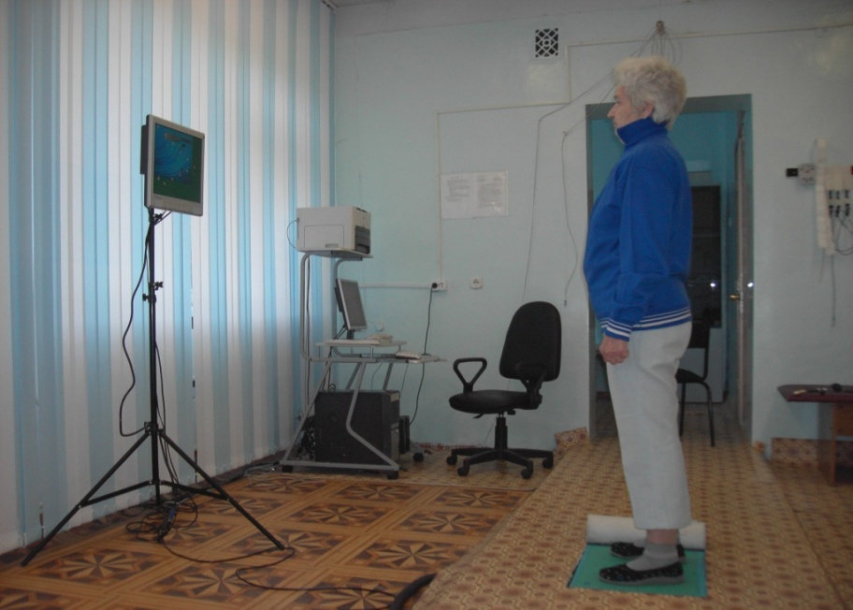
Компьютерная стабилометрия
Рекомендована для:
определения вида атаксии
определения степени атактических нарушений
наблюдения в динамике
Позволяет регистрировать последовательное смещение проекции общего центра масс на плоскость опоры, его колебания во фронтальной и сагиттальной плоскостях, при стоянии обследуемого в вертикальном положении.
Основные показатели: длина, площадь статокинезиограммы, среднее отклонение общего центра масс (ОЦМ) во фронтальной и сагиттальной плоскостях от расчетного положения ОЦМ, скорость смещения ОЦМ, коэффициент LFS.
ПРЕИМУЩЕСТВЕННО У БОЛЬНЫХ СО
СРЕДНЕЙ СТЕПЕНЬЮ ТЯЖЕСТИ
КООРДИНАТОРНЫХ НАРУШЕНИЙ

Slide 44
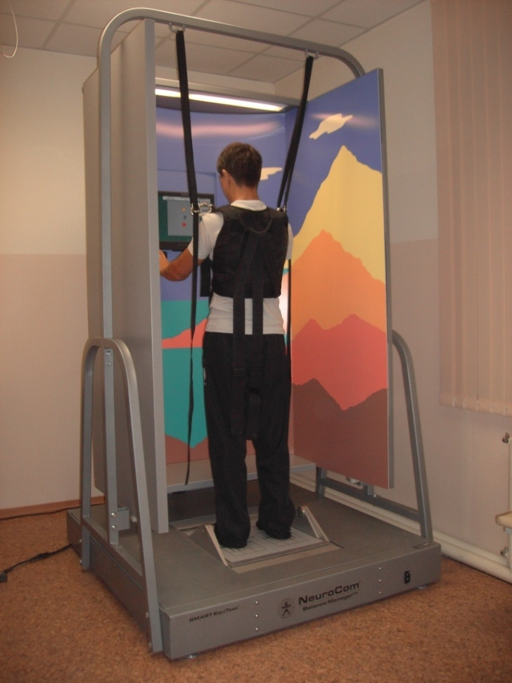
Цифровая постурография
Рекомендована для:
определения вида атаксии
наблюдения в динамике
ПРЕИМУЩЕСТВЕННО У БОЛЬНЫХ С ЛЕГКОЙ ИЛИ УМЕРЕННО-ВЫРАЖЕННОЙ СТЕПЕНЬЮ НАРУШЕНИЙ
Позволяет дифференцировано регистрировать изменения в вестибулярном, проприорециптивном и зрительном компонентах координаторной системы.
Основные показатели: отклонения ОЦМ от вертикальной оси измеряется в градусах, спектр частот колебаний, который показывает преобладание голеностопной или тазобедренной стратегии поддержания равновесия.

Slide 45
Классификация аппаратных методов оценки параметров ходьбы
По виду регистрируемых данных:
электрическая подометрия, представленная различными моделями контактных дорожек, стелек, обуви с закрепленными на них пьезодатчиками, импрегнационная подография, акселерометрия позволяют оценить темпоритмовые параметры (время шага, длина шага, время и длина двойного шага, время двойной опоры, время одинарной опоры, скорость ходьбы, ритм ходьбы);
гониометрия регистрирует угловые показатели, отражающие траектории и амплитуды движений сегментов тела;
компьютерная стабилометрия, постурография оценивают динамические данные, отражающие результаты взаимодействия стопы и поверхности опоры при ходьбе;
методы, позволяющие исследовать различные параметры - электрическая ихнография, лазерный анализатор кинематических параметров ходьбы, трехмерный видеоанализ движений.

Slide 46
Распределение функциональных обязанностей по заполнению шкал:
Реабилитолог
Модифицированная шкала Рэнкин
Шкала инсульта Национального института здоровья США (NIHSS)
Индекс мобильности Ривермид
Модифицированная шкала Ашфорта (только для больных с нарушением мышечного тонуса)
ВАШ (только для больных с болью) (оценивает пациент)
Реаниматолог
Шкала Комы Глазго
Шкала инсульта Национального института здоровья США (NIHSS)
Логопед
Тест дисфагии
Шкала нарушения речи
Психолог
Монреальская шкала оценки психического статуса (MoCA),
Шкала Спилберга шкала Бека (нельзя для больных, которые находятся в реанимации или для лежачих)
Госпитальная шкала тревоги и депрессии (для всех больных) (оценивает пациент)
Эрготерпевт (или психолог с расширенной компетенцией эрготерапевта)
Канадская Оценка Выполнения Деятельности (COPM) (оценивает пациент вместе со специалистом)
Шкала эрготерапевта для оценки окружения (оценивает пациент)
FIM
Оценка качества жизни (EQ-5D) (оценивает пациент)
Шкала активности Ривермид (оценивает пациент вместе со специалистом)
Инструктор ЛФК
Индекс Хаузера
Шкала баланса Берга
Шкала Medical Research Council Paralysis (MRC-scale)
Тест Френчай (только для больных с нарушением функции руки)

Slide 47
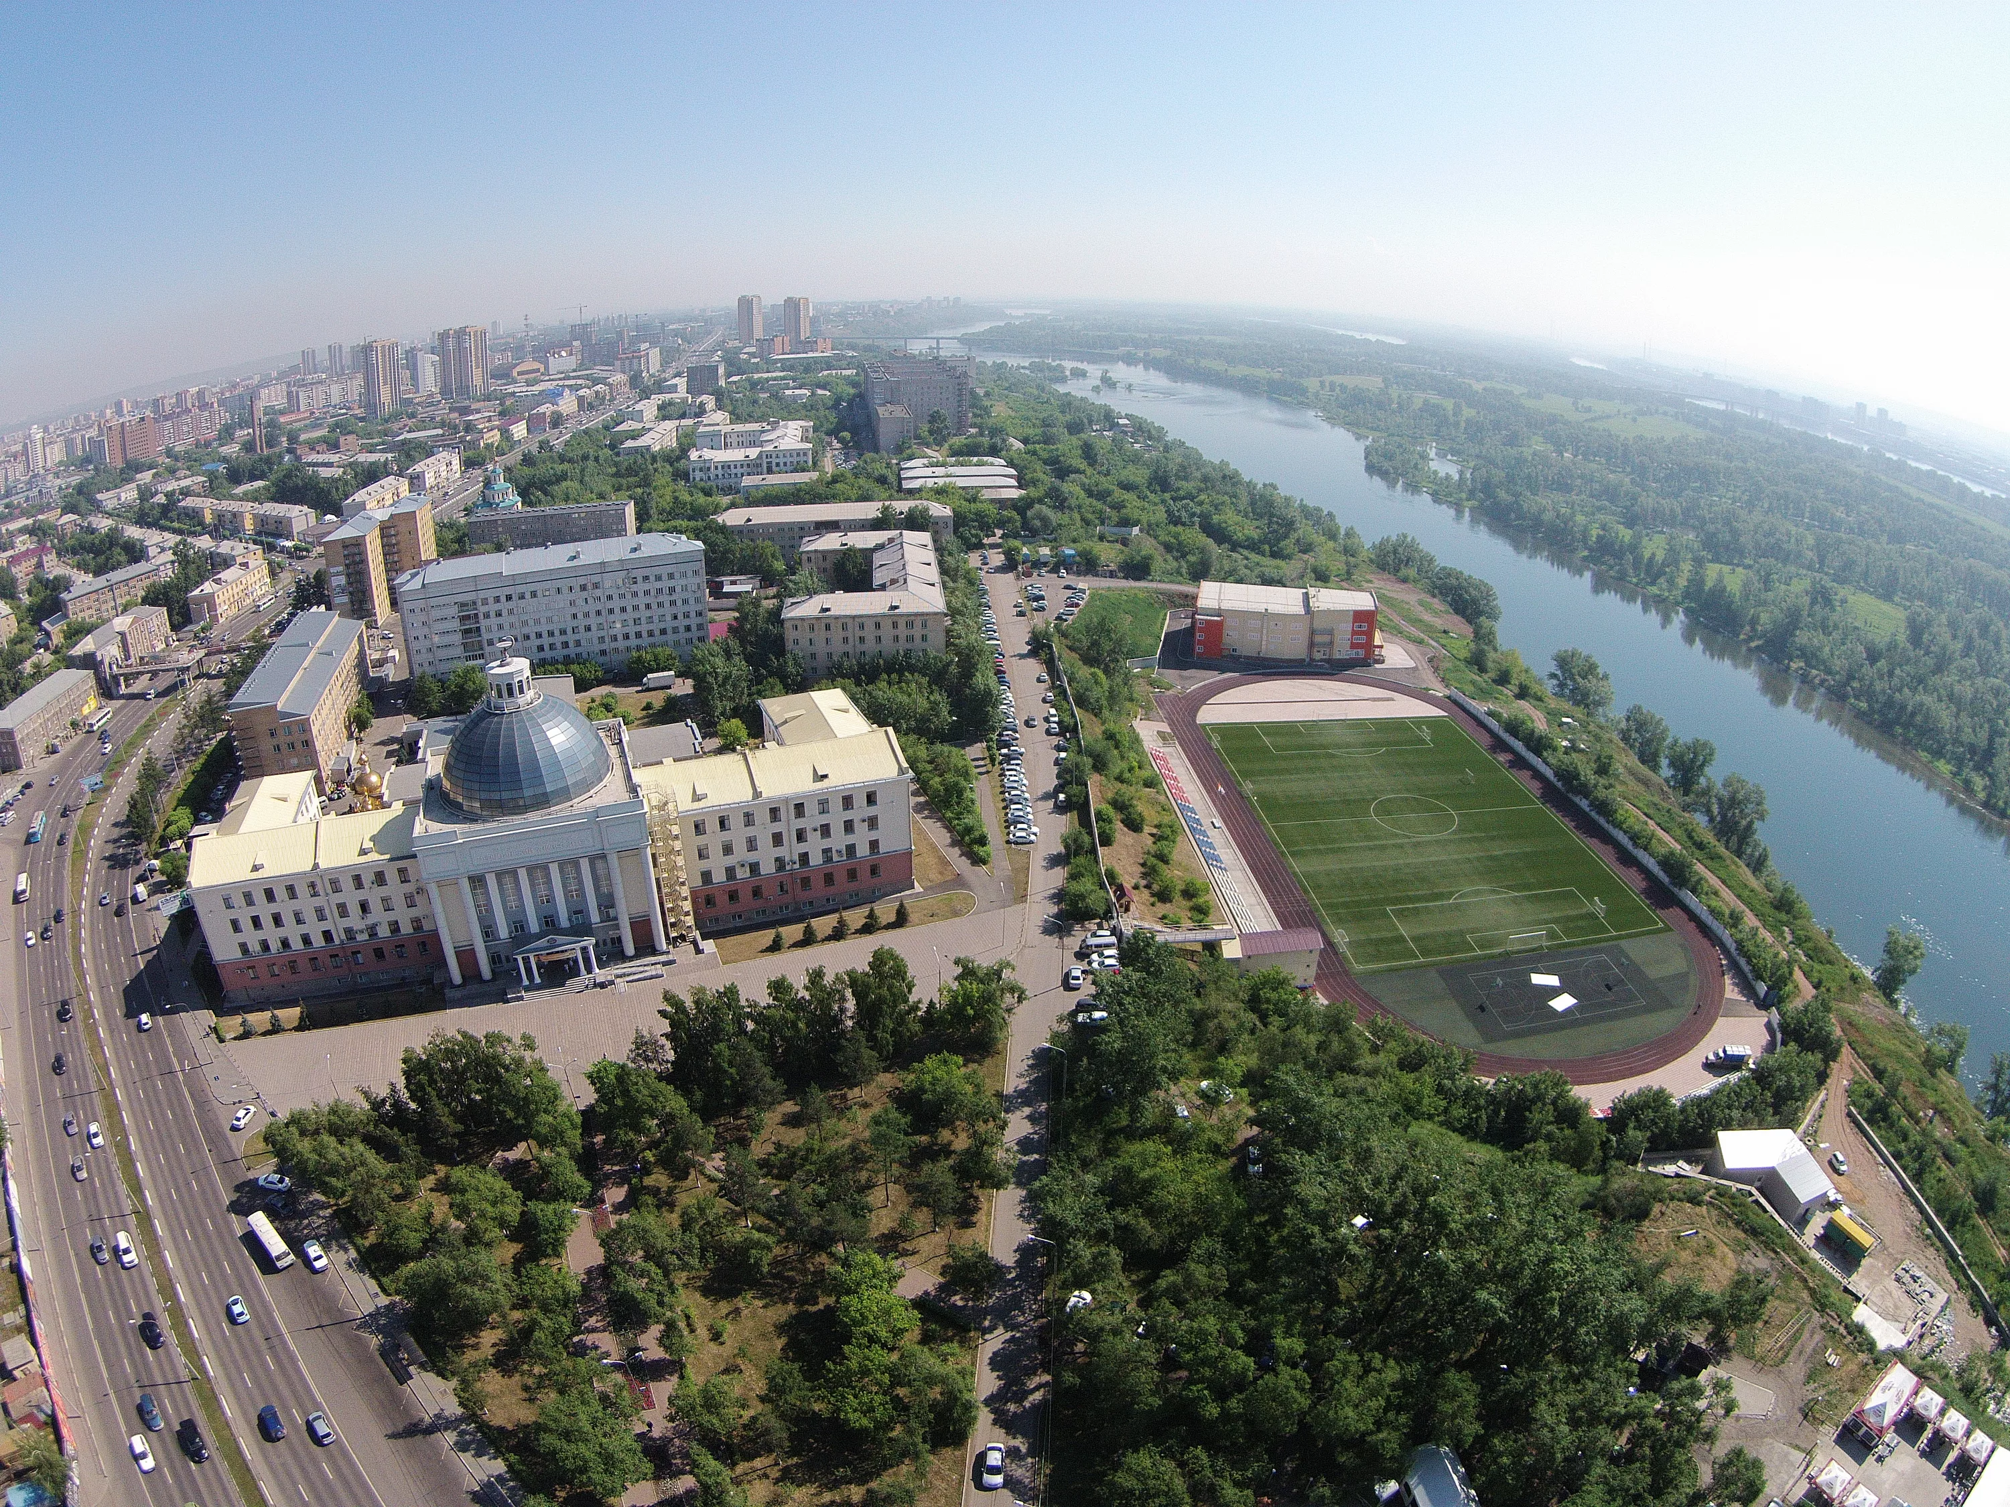
Спасибо за внимание!
el_mozhejko@mail.ru

